Slide 1








Chủ đề:
Quê hương - Đất nước
Bài 1:
TRANH VẼ VỀ BIỂN ĐẢO VIỆT NAM (Tiết 1)

Slide 2
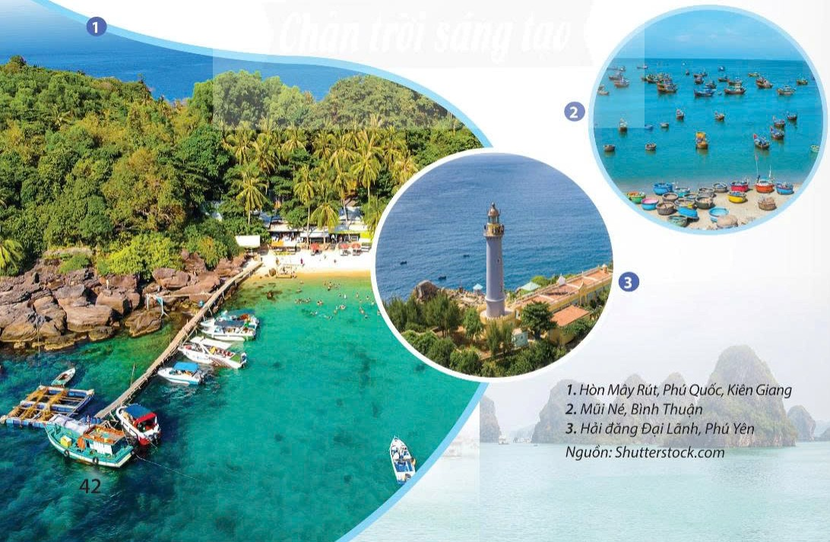

Slide 3


Slide 4
1. Cảnh vật, màu sắc của biển đảo như thế nào?
2. Những hình ảnh nào thường có ở biển đảo?
3. Em có biết những cảnh đẹp biển đảo nào khác của Việt Nam?

Slide 5
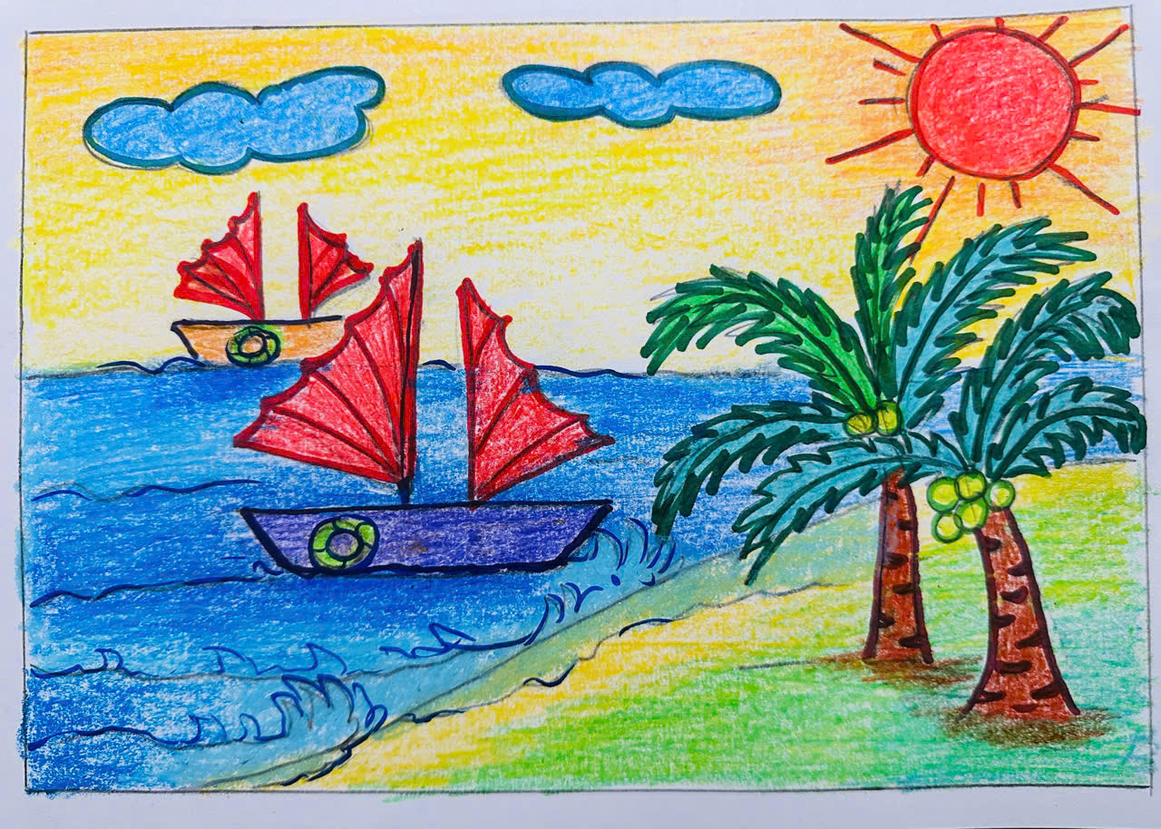

Slide 6


CÁCH
THỰC HIỆN

Slide 7


Slide 8
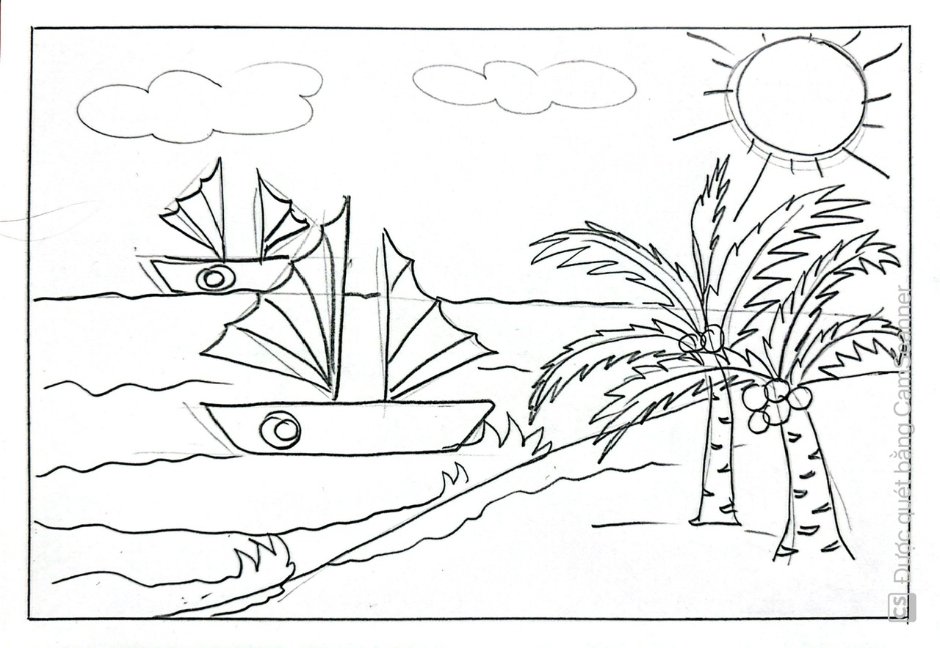

Slide 11


Thực hành:
Em hãy vẽ tranh về biển đảo Việt Nam theo ý thích

Slide 12
NHẬN XÉT
ĐÁNH GIÁ

Slide 13
TIÊU CHÍ ĐÁNH GIÁ:
+ Tranh đã thể hiện rõ nội dung chủ đề biển đảo chưa?
+ Bố cục xa, gần thể hiện như thế nào?

